Slide 1
长方体（一）
长方体的表面积
WWW.PPT818.COM

Slide 2
1.在操作、观察活动中，探索并理解长方体、正方体的表面积及其计算方法，并能正确计算。
2.丰富对现实空间的认识，发展初步的空间观念。
3.结合具体情境，解决生活中一些简单的问题，体会数学与生活的联系。
【重点】探索并理解长方体、正方体的表面积及其计算方法。
【难点】能结合具体情境，解决生活中一些简单的问题，体会数学与生活的联系。

Slide 3
（1）长方体有（ ）个面，一般都是（ ），相对的面的（ ）相等；
6
长方形
大小
4厘米
（2）
5厘米
8厘米
这是一个（ ），它长（ ）厘米，宽（ ）厘米，高（ ）厘米，它们的棱长之和是（ ）厘米，它上面的面积是（ ）平方厘米。
长方体
8
5
4
68
40

Slide 4
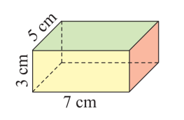
手工课上同学们做长方体包装盒，（如图）做一个这样的包装盒至少要用多少纸板？
小组交流讨论说一说你是怎样想的？

Slide 5
上
7
3
左
3
我把纸盒展开，可以先分别求出每个面的面积。
后
下
前
7
右
3
3

Slide 6
前面的面积
7×3＝21(cm²)
后面的面积
7×3＝21(cm²)
左面的面积
3×5＝15(cm²)
右面的面积
3×5＝15(cm²)
上面的面积
7×5＝35(cm²)
下面的面积
7×5＝35(cm²)
长方体六个面的面积之和叫作它的表面积。

Slide 7
怎样计算这个长方体包装盒的表面积？想一想，填一填。
7×3×2＝42（cm²）
前、后两面的面积和
左、右两面的面积和
上、下两面的面积和
长方体表面积
3×5×2＝30（cm²）
7×5×2＝70（cm²）
42＋30＋70＝142（cm²）
相对的两个面的面积是相等的。

Slide 8
怎样计算正方体的表面积？想一想，说一说。
正方体6个面的总面积，叫作正方体的表面积。
正方体的表面积＝棱长×棱长×6
=一个面的面积×6

Slide 9
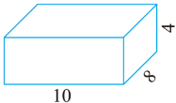
求下列图形的表面积。（单位：cm）
做法一：
做法二：
(10×8＋10×4＋8×4)×2
=（80+40+32）×2
= 152×2
= 304(cm²)
10×8 ×2 ＋10×4 ×2 ＋8×4×2
=160+80+64
= 240+64
= 304(cm²)

Slide 10
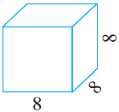
求下列图形的表面积。（单位：cm）
8×8×6
=64×6
=384(cm²)

Slide 11
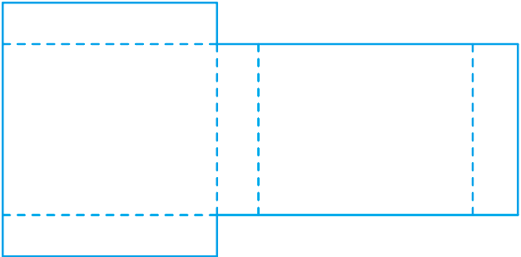
1
在下面的长方体展开图上，先把相对的面涂上相同的颜色，再标出每个面的长和宽。（单位：cm）
3
12
12
3
3
15
3
15
说一说，如何得到这个长方体的表面积？

Slide 12
1
方法一
用上面面积乘2，加左面面积乘2， 加前面面积乘2就等于这个长方体的表面积。
15 ×12 ×2 ＋12 ×3 ×2 ＋15 ×3 ×2
=360+72+90
=522(cm²)
答：这个长方体的表面积是522平方厘米。

Slide 13
1
方法二
用相邻的三组面的面积相加的和，再乘2就等于这个长方体的表面积。
（12 ×3 ＋15 ×12 ＋15 ×3） ×2
=（36+180+45） ×2
=261 ×2
=522(cm²)
答：这个长方体的表面积是522 平方厘米。

Slide 14
2
一个长方体游泳池,长20米,宽15米,深2米,现要将它的每个面抹上水泥, 需要抹水泥的面积是多少平方米？
20×15+(20+15)×2×2
=300+35 ×2 ×2
=300+140
=440（平方米）
游泳池没有上面，只要求出前、后、左、右面的面积和下面的面积就可以了。
答：需要抹水泥的面积是440平方米。

Slide 15
3
把一个正方体锯成两个长方体，它的表面积增加了6平方厘米，那么原正方体的表面积是多少平方厘米？
原正方体一个面的面积是：
6 ÷ 2=3（平方厘米）
把一个正方体锯成两个长方体，增加了两个面。
原正方体的表面积是：
3 × 6=18（平方厘米）
答：原正方体的表面积是18平方厘米。

Slide 16
4
一个正方体纸盒，棱长8厘米，求它的表面积。
8×8×6
=64×6
8厘米
=384（平方厘米）
8厘米
答：它的表面积是384平方厘米。

Slide 17
5
做一个长8厘米，宽5厘米，高4厘米的长方体纸盒，至少要用多少平方厘米硬纸板？
求要用多少平方厘米硬纸板，就是求这个长方体的表面积。
5厘米
4厘米
解法一：
8厘米
8×5×2+8×4×2+5×4×2
=80+64+40
=184（平方厘米）
答：至少要用184平方厘米硬纸板。

Slide 18
5
解法二：
(8×5+8×4+5×4) ×2
= (40+32+20) ×2
=92×2
=184(平方厘米）
答：至少要用184平方厘米硬纸板。

Slide 19
1.长方体表面积就是长方体六个面的面积总和。
长方体的表面积=长×宽×2+长×高×2+宽×高×2
=（长×宽+长×高+宽×高）×2
2.正方体的表面积，就是正方体六个面的面积总和。
正方体的表面积＝棱长×棱长×6
=一个面的面积×6

Slide 20
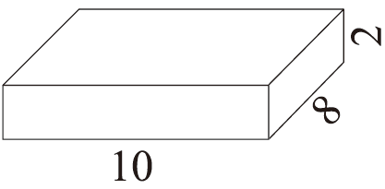
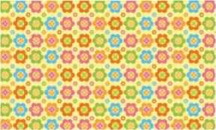
1
如图，包装一个长方体纸盒，选择下面哪种尺寸的包装纸比较合适？与同伴交流你的想法。（单位：厘米）
25厘米
10厘米
5厘米
15厘米
①
×
√
②

Slide 21
1
先求出这个包装盒的表面积。
再求两张包装纸的面积。
(10×8+8×2+10×2) ×2
第一张：15 ×5=75（平方厘米）
= (80+16+20) ×2
第二张：25 ×10=250（平方厘米）
=116×2
=232(平方厘米）
第一张纸首先面积不够大，另外其短边只有5厘米，无法包装边长8厘米的边，所以排除。

Slide 22
淘气的房间长3.5m、宽3m、高3m。除去门窗4.5m²，房间的墙壁和房顶都贴上墙纸，这个房间至少需要多大面积的墙纸？
2
3.5×3×2＋3×3×2＋3.5×3-4.5
=21+18+10.5-4.5
=45（m²）
一共贴五个面，四面墙壁的面积和房顶面积，门窗不要贴墙纸，得减去4.5平方米。
答：这个房间至少需要45平方米的墙纸。

Slide 23
3
做一个长54cm、宽50cm、高95cm的洗衣机包装箱，至少需要多大面积的硬纸板？
54×50×2＋50×95×2＋54×95×2
=5400+9500+10260
=25160(cm²)
答：至少需要25160平方厘米的硬纸板。

Slide 24
4
制作一个棱长为35cm的正方体无盖玻璃鱼缸，至少需要多大面积的玻璃？
无盖就是缺少上面，求出5个面的面积和就是需要的玻璃面积。
35×35×5
=1225×5
=6125（cm²）
答：至少需要6125平方厘米的玻璃。

